Slide 1

第九章 外排序
邹磊
zoulei@pku.edu.cn
北京大学计算机科学技术研究所

Slide 2
引言
内存是一种有限的存储资源
现实世界数据是海量的（Big Data），需要外部存储器（外存）支持
外存文件的排序本质上还是需要借助内排序完成，需要多次的内外存之间的数据交换
与内存排序具有明显不同的特点

Slide 3
本章内容
9.1 主存储器和外存储器
9.2 文件的组织与管理
9.3 外排序

Slide 4

9.1 计算机存储器
主存储器（简称“内存”或“主存”）
  随机访问存储器（Random Access Memory, 即RAM）
  高速缓存、视频存储器等
外存储器（简称“外存”）
  硬盘、软盘、磁带等
主存、外存具有不同的组织方式和访问特点

Slide 5

外存储器的特点
优点：永久存储能力、便携性
  外存可以永久存储，而内存却易失
  外存便携
缺点
  访问时间长
  访问外存(10^-3秒) 比访问内存(10^-9秒)慢5~6个数量级
讨论外存数据结构及其操作时，遵循的原则
  尽量减少访外存次数！

Slide 6
外存数据的访问方式
外存访问分为定位和存取两个阶段
外存被划分为长度固定的存储空间
外存的数据访问以块(Block)为单位进行，从而减少外存的定位次数，进而减少外存读写的时间耗费

Slide 7
9.2 文件的组织与管理
文件(file)是存储在外存上的数据结构，是由大量性质相同的记录组成的集合。
所谓记录，就是具有独立逻辑意义的数据块，是文件的基本数据单位。
  简单的记录可以是字符或者二进制序列
  复杂的记录可由若干字段或域(field)的数据项组成

Slide 8

文件分类—按记录类型分
操作系统文件
  是一组连续的字符序列，没有明显结构。
  用户也可以将文件划分成若干逻辑记录，以便存取和使用
数据库文件
  是有结构记录集合，每条记录都由一个或多个数据项组成，而每个数据项是不可再分的基本数据单元

Slide 9
数据库文件示例
职工号 | 姓名 | 性别 | 职务 | 婚姻状况 | 工资
156 | 张东 | 男 | 程序员 | 未婚 | 7800
860 | 李珍 | 女 | 分析员 | 已婚 | 8900
510 | 赵莉 | 女 | 程序员 | 未婚 | 6900
950 | 陈萍 | 女 | 程序员 | 未婚 | 6200
620 | 周力 | 男 | 分析员 | 已婚 | 10300

Slide 10
文件的分类(续)—按记录信息长度分
定长文件
  文件中每条记录均含有相同的信息长度
不定长文件
  文件中记录长度不相等

Slide 11
9.2.1 文件组织
操作系统以文件的方式组织数据，完成文件的逻辑结构到外存的物理结构的映射
文件逻辑组织
  定长记录、变长记录和按关键码存取的记录
文件物理结构
  顺序文件、散列文件、索引文件、倒排文件

Slide 12
9.2.2 C++的流文件
文件流是以外存文件为输入输出对象的数据流
文件流与文件不是同一个概念，文件流不是由若干个文件组成的流。
文件流本身不是文件，而只是以文件为输入输出对象的流。

Slide 13
标准输入\输出流类
包括istream，ostream和iostream类
  Istream: 通用输入流和其它输入流的基类
  Ostream: 通用输出流和其它输出流的基类
  Iostream: 通用输入输出流和其它输入输出流的基类

Slide 14
用于文件操作的文件类
ifstream类：从istream类派生，用来支持从磁盘文件的输入
ofstream类：从ostream类派生，用来支持向磁盘文件的输出
fstream类：从iostream类派生，用来支持对磁盘文件的输入和输出

Slide 15
fstream类的主要成员函数
#include<fstream.h> //fstream=ifstream+ofstream
void fstream::open(char* name, openmode mode); //打开文件进行处理
void fstream::close(); //处理结束后关闭文件
fstream::read(char* ptr, int numbytes); //从文件当前位置读入一些字节
fstream::write(char* ptr, int numbtyes); //向文件当前位置写入一些字节
fstream::seekg(int pos); //移动指针到当前读取位置
fstream::seekg(int pos, ios::curr);
fstream::seekp(int pos); //移动指针到当前写出位置
fstream::seekp(int pos, ios::end);

Slide 16
9.3 外排序
根据内存的大小，将外存中的数据文件划分成若干段，每次把其中一段读入内存并用内排序方法进行排序。
这些已排序的段或子文件称为顺串或归并段。
顺串写回外存等待进一步处理，让出内存空间处理文件的其它未排序的段。

Slide 17
外排序的基本过程
置换选择排序
  目的：把外存文件初始化为尽可能长的有序顺串集；
归并排序
  目的：把顺串集合逐趟归并排序，形成全局有序的外存文件

Slide 18
外排序的时间组成
产生初始顺串的内排序所需时间
初始化顺串和归并过程所需的读写（I/O）时间
内部归并所需要的时间
减少外存信息的读写（I/O）次数是提高外部排序效率的关键

Slide 19
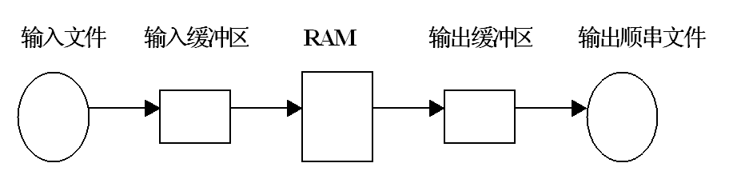
9.3.1 置换选择排序
目的：将文件生成若干初始顺串（顺串越长越好，个数越少越好）
实现：借助在RAM中的堆来完成

Slide 20
置换选择算法
1. 初始化最小堆：目的是提高RAM中排序的效率
(a) 从缓冲区读M个记录放到数组RAM中
(b) 设置堆尾标志：LAST ＝ M － 1
(c) 建立一个最小值堆

Slide 21
置换选择算法(续)
2. 重复以下步骤，直至堆空（结束条件）（即LAST < 0）
(a) 把具有最小关键码值的记录(根结点)送到输出缓冲区
(b) 设R是输入缓冲区中的下一条记录
i. 如果R的关键码不小于刚输出的关键码值，则把R
放到根结点
ii. 否则，使用数组中LAST位置的记录代替根结点，
然后把R放到LAST位置（等待下一顺串处理），
设置LAST ＝ LAST-1
(c)重新排列堆，筛出根结点

Slide 22
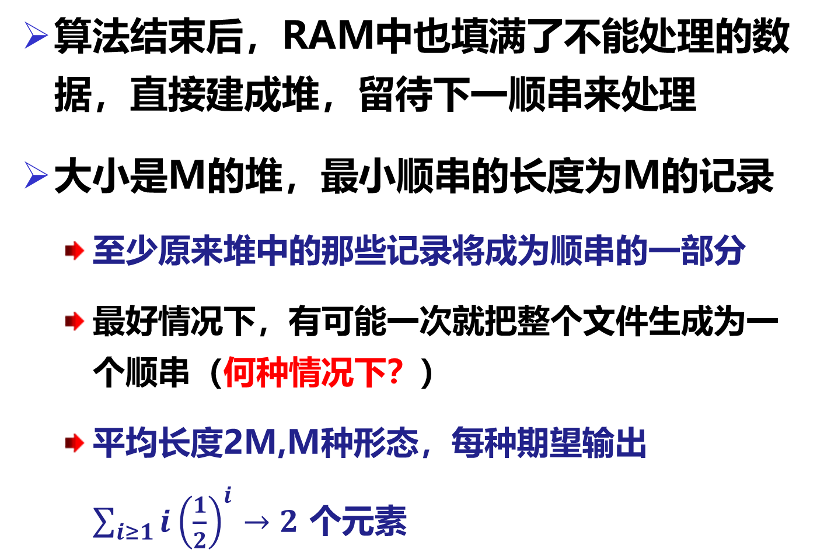
算法分析

Slide 23
算法过程示例
27
16
60
15
30
25
45
49
50
35

Slide 24
置换选择算法
//A是从外存读入n个元素后所存放的数组
template <class Elem>
void ReplacementSelection(Elem * A, int n, const char * in, const char * out){
Elem mval; //存放最小堆的最小值
Elem r; //存放从输入缓冲区中读入的元素
FILE * iptF; //输入文件句柄
FILE * optF; //输出文件句柄
Buffer<Elem> input; //输入 buffer
Buffer<Elem> output; // 输出buffer

Slide 25
置换选择算法(续)
//初始化输入输出文件
initFiles(inputFile, outputFile, in, out);
//初始化堆的数据，读入n个数据
initMinHeapArry(inputFile, n, A);
//建立最小值堆
MinHeap<Elem> H(A, n, n);
//初始化inputbuffer，读入部分数据
initInputBuffer(input, inputFile);

Slide 26
置换选择算法实现(续)
for(int last =n-1; last >= 0;){
mval = H.heapArray[0]; //堆的最小值
sendToOutputBuffer(input,output,iptF,optF, mval);
input.read(r); //从输入缓冲区读入一个记录
if(!less(r, mval)) H.heapArray[0] = r;
else {//否则用last位置记录代替根结点，把r放到last
H.heapArray[0] = H.heapArray[last];
H.heapArray[last] = r;

Slide 27
置换选择算法实现(续)
H.setSize(last);
last--;
}
if (last!=0)
H.SiftDown(0); //堆调整
}
endUp(output,inputFile,outputFile);//处理输出缓冲区
}
得到的顺串长度并不相等，平均长度2M。

Slide 28
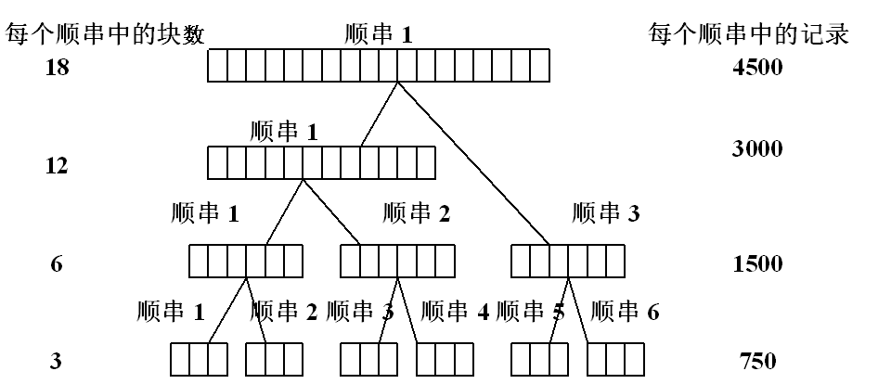
9.3.2 归并排序
产生顺串➔归并排序

Slide 29

归并性质
二路归并
  m为顺串的个数
  合并树高⎡log₂m⎤+1，进行⎡log₂m⎤遍扫描
  2个输入缓冲区，1个输出缓冲区

Slide 30
归并排序的趟数
所需读写外存次数与归并趟数有关系
假设有m个初始顺串，每次对k个顺串进行归并，归并趟数为[log_{k}m]
为了减少归并趟数，可以从两个方面着手
  减少初始顺串的个数m
  增加同时归并的顺串数量k

Slide 31
算法分析
为一个待排文件创建尽可能大的初始顺串，可以大大减少扫描遍数和外存读写次数。
归并顺序的安排也能影响读写次数，把初始顺串长度作为权，其实质就是Huffman树最优化问题

Slide 32
最佳归并树
进行多路归并时，各初始顺串的长度不同，对外存扫描的次数，即执行时间会产生影响
把所有初始顺串的块数作为树的叶结点，如果是K路归并则建立起一棵K-叉Huffman树。这样的一棵Huffman树就是最佳归并树。
通过最佳归并树进行多路归并可以使对外存的I/O降到最少，提高归并执行效率

Slide 33
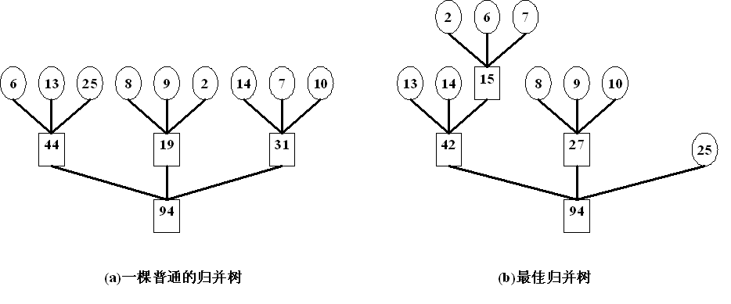
最佳归并树
（a）访外总次数为(6+13+25+8+9+2+14+7+10)×2×2=376
（b）访外总次数为(2+6+7)×3×2+(13+14)×2×2+(8+9+10)×2×2+25×2=356

Slide 34
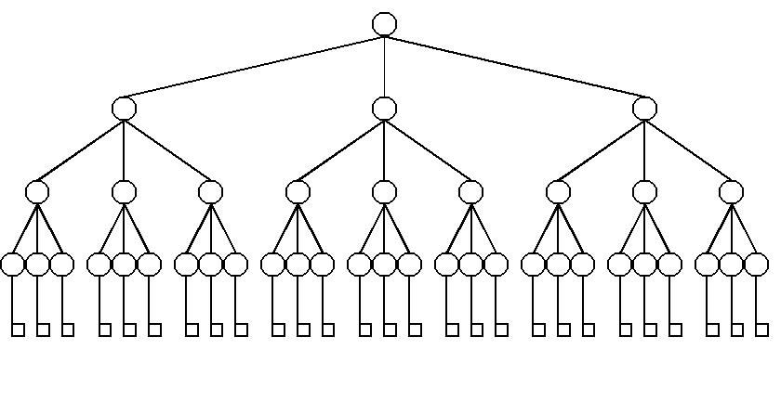
9.3.3 多路归并树
k路归并指每次将k个顺串合并成一个顺串
多(3)路归并外排序

Slide 35
多路归并树分析
在做k路归并的时候，每次都需要做k-1次比较才能找出所要的记录，代价较大
选择树
  赢者树
  败者树
目的
  提高在k个归并串的当前值中找到最小值的效率

Slide 36
赢者树
用完全二叉树作为存储结构
  叶结点用数组L[1...n]表示，内部结点用数组B[1...n-1]表示
  数组B中实际存放的是数组L的索引

Slide 37
赢者树的结构
n路归并，赢者树具有2n-1个节点
B
[
1
]
比赛节点
B
[
2
]
B
[
3
]
B
[
4
]
L
[
3
]
L
[
4
]
L
[
5
]
归并顺串
L
[
1
]
L
[
2
]

Slide 38
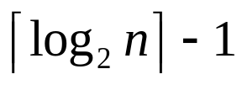
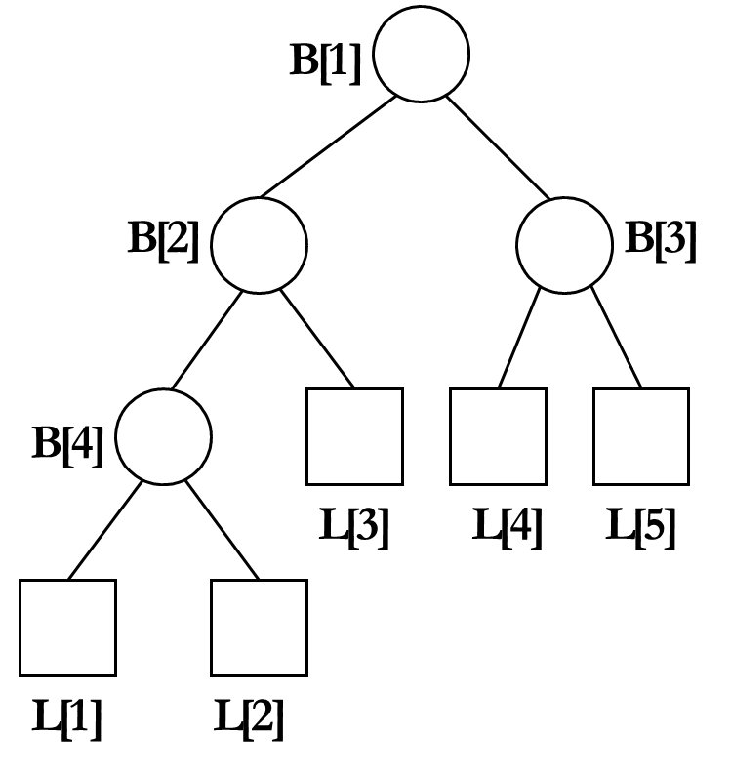

外部结点L[i]与内部父结点B[p]关系
外部结点数为n，内部节点数为n-1，比赛树深度s==
  如右图，比赛树（只考虑内部节点）深度为 s=
最底层最左端内部结点编号为2^s
  如右图，B[4]= 2^2=4
最底层的内部结点数为n-2^s
  如右图，n-2^s=5-4=1
最底层的外部结点数（ LowExt ）为最底层内部结点数的2倍
  即：LowExt = 2*(n-2^s)=2*1=2

Slide 39
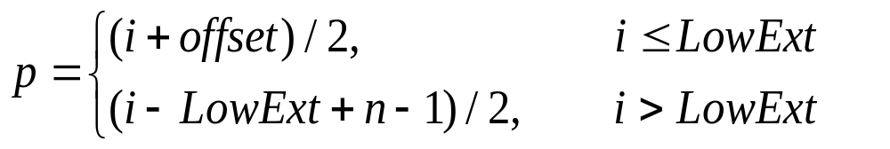
外部结点L[i]与内部父结点B[p]关系
最底层外部结点之上的所有(内+外)结点数目（offset） ，offset = 2^(s+1)-1
  如右图，offset=2^(2+1)-1=7
外部结点L[i]与内部父结点B[p]关系可以表示如下：

Slide 40
赢者树的特点
通过比较两个选手的分数确定一场比赛的赢家
  从树最底层开始，每两个树叶之间进行比赛，输的选手被淘汰，赢的继续向上进行竞赛，树根记录了整个比赛的胜者。
如果选手L[i]的分值改变，可以修改这棵赢者树
  沿着从L[i]到根结点的路径，和兄弟节点的值进行比较，根据比赛结果修改二叉树节点的值（赢着上），而不必改变树其他部分的比赛结果

Slide 41
赢者树的示例
B
[
1
]
3
数组
B
中存储的是
L
的下标
B
[
2
]
3
B
[
3
]
6
B
[
4
]
2
B
[
5
]
3
B
[
6
]
6
B
[
7
]
7
当前进行比较的
8
个关键码
10
9
6
20
12
8
15
16
L
[
1
]
L
[
2
]
L
[
3
]
L
[
4
]
L
[
5
]
L
[
6
]
L
[
7
]
L
[
8
]
12
20
11
24
13
17
28
18
等待进行比较的
8
个顺串
15
22
14
26
19
23
30
21
.
.
.
.
.
.
.
.
.
.
.
.
.
.
.
.
R
[
1
]
R
[
2
]
R
[
3
]
R
[
4
]
R
[
5
]
R
[
6
]
R
[
7
]
R
[
8
]

Slide 42
赢者树的重构
B
[
1
]
6
B
[
2
]
2
B
[
3
]
6
B
[
4
]
2
B
[
5
]
3
B
[
6
]
6
B
[
7
]
7
10
9
11
20
12
8
15
16
L
[
1
]
L
[
2
]
L
[
3
]
L
[
4
]
L
[
5
]
L
[
6
]
L
[
7
]
L
[
8
]
12
20
14
24
13
17
28
18
15
22
25
26
19
23
30
21
.
.
.
.
.
.
.
.
.
.
.
.
.
.
.
.
R
[
1
]
R
[
2
]
R
[
3
]
R
[
4
]
R
[
5
]
R
[
6
]
R
[
7
]
R
[
8
]

Slide 43
（2）败者树
是赢者树的一种变体。
在败者树中，用父结点记录其左右子结点进行比赛的败者，而让获胜者去参加更高阶段的比赛。
新增根结点B[0]，来记录整个比赛的最终胜者。
败者树是为了简化重构过程，树结构未变。

Slide 44
败者树的结构
B
[
0
]
获胜者
B
[
1
]
败者节点
B
[
2
]
B
[
3
]
B
[
4
]
L
[
3
]
L
[
4
]
L
[
5
]
归并顺串
L
[
1
]
L
[
2
]

Slide 45
比赛过程
将新进入树的结点与其父结点进行比赛
  把败者存放在父结点中
  而把胜者再与上一级的父结点进行比赛
这样的比赛不断进行，直到结点B[1]
  把败者的索引放在结点B[1]
  把胜者的索引放到结点B[0]

Slide 46
败者树的示例
是B[1]子树的败者，但是B[3]子树的胜者！
B
[
0
]
3
B
[
1
]
6
B
[
2
]
2
B
[
3
]
7
B
[
4
]
1
B
[
5
]
4
B
[
6
]
5
B
[
7
]
8
10
9
6
20
12
8
15
16
L
[
1
]
L
[
2
]
L
[
3
]
L
[
4
]
L
[
5
]
L
[
6
]
L
[
7
]
L
[
8
]
12
20
11
24
13
17
28
18
15
22
14
26
19
23
30
21
.
.
.
.
.
.
.
.
.
.
.
.
.
.
.
.
R
[
1
]
R
[
2
]
R
[
3
]
R
[
4
]
R
[
5
]
R
[
6
]
R
[
7
]
R
[
8
]

Slide 47
败者树的重构
只需要和路径上的节点比赛，不需要和兄弟节点比赛，简化重构过程
B
[
0
]
6
B
[
1
]
2
B
[
2
]
3
B
[
3
]
7
B
[
4
]
1
B
[
5
]
4
B
[
6
]
5
B
[
7
]
8
10
9
11
20
12
8
15
16
L
[
1
]
L
[
2
]
L
[
3
]
L
[
4
]
L
[
5
]
L
[
6
]
L
[
7
]
L
[
8
]
12
20
14
24
13
17
28
18
15
22
25
26
19
23
30
21
.
.
.
.
.
.
.
.
.
.
.
.
.
.
.
.
R
[
1
]
R
[
2
]
R
[
3
]
R
[
4
]
R
[
5
]
R
[
6
]
R
[
7
]
R
[
8
]

Slide 48
败者树算法
template<class T>
class LoserTree{
private:
int MaxSize; // 最大选手数
int n; // 当前选手数
int LowExt; // 最底层外部结点数
int offset; // 最底层外部结点之上的结点总数
int *B; // 败者树数组，实际存放的是下标
T *L; // 元素数组
// 在内部结点从右分支向上比赛
void Play(int p, int lc, int rc, int(*winner)(T A[], int b, int c), int(*loser)(T A[], int b, int c));

Slide 49
public:
LoserTree(int Treesize = MAX);
~LoserTree(){delete [] B;}
// 初始化败者树
void Initialize(T A[], int size,int (*winner)(T A[], int b, int c), int(*loser)(T A[], int b, int c));
int Winner(); // 返回最终胜者索引
// 重构败者树
void RePlay(int i, int(*winner)(T A[], int b, int c), int (*loser)(T A[], int b, int c));
};

Slide 50
(1) 初始化败者树
template<class T>
void LoserTree<T>::Initialize(T A[], int size, int(*winner)(T A[], int b, int c), int(*loser)(T A[], int b, int c)) {
int i,s;
n = size; // 初始化成员变量
L = A;
for (s = 1; 2*s <= n-1; s += s); //计算倒数第2层节点数
LowExt = 2*(n-s);
offset = 2*s-1;

Slide 51
败者树的结构
B
[
0
]
获胜者
B
[
1
]
B
[
2
]
B
[
3
]
n = 5
B
[
4
]
LowExt = 2
L
[
3
]
L
[
4
]
L
[
5
]
Offset = 7
L
[
1
]
L
[
2
]

Slide 52
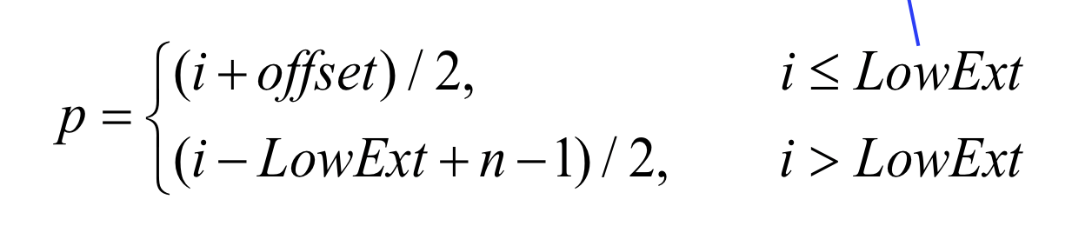
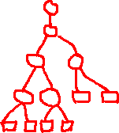
for (i = 2; i <= LowExt; i += 2) // 最底层外部结点比赛
Play((offset+i)/2, i-1, i, winner, loser);
// 处理其余外部结点
if (n%2) { //n为奇数，内部结点和外部结点比一次
// 暂存在父中的左胜者与外部右子结点比
Play(n/2, B[n], LowExt+1, winner, loser);
i = LowExt+3;
}
else i = LowExt+2;
for (; i <= n; i += 2) // 剩余外部结点的比赛
Play((i-LowExt+n-1)/2, i-1, i, winner, loser);
}

Slide 53
(2) 生成败者树
沿叶节点（由小到大）所在子树的右分支向上比赛
右分支路径节点编号为奇数
B
[
]
获胜者
0
B
[
1
]
B
[
2
]
B
[
3
]
B
[
4
]
L
[
3
]
L
[
4
]
L
[
5
]
L
[
1
]
L
[
2
]

Slide 54
生成败者树算法
template<class T>
void LoserTree<T>::PLAY(int p, int lc, int rc, int(*winner)(T A[], int b, int c), int(*loser)(T A[], int b, int c)) {
B[p] = loser(L, lc, rc); //败者索引放在B[p]中
int temp1, temp2;
temp1 = winner(L, lc, rc);
while (p>1 && p%2) { //p为奇数向上比赛
temp2 = winner(L, temp1, B[p/2]); //胜者与父比较
B[p/2] = loser(L, temp1, B[p/2]); //败者留下
temp1 = temp2; //胜者放入temp1
p/=2; //p向上指向父结点
}// while
B[p/2] = temp1; //B[p]是左孩子或者p=1
}

Slide 55
(3) 重构败者树
void LoserTree<T>::RePlay(int i, int (*winner)(T A[], int b, int c), int (*loser)(T A[], int b, int c)) {
int p; //用于计算父结点索引的临时变量
if (i <= LowExt) //确定父结点的位置
p = (i+offset)/2;
else p = (i-LowExt+n-1)/2;
B[0] = winner(L, i, B[p]); // B[0]中保存胜者的索引
B[p] = loser(L, i, B[p]); // B[p]中保存败者的索引

Slide 56
for (; (p/2) >= 1; p/=2) { // 沿路径向上比赛
int temp; // 临时存放赢者的索引
temp = winner(L,B[p/2], B[0]);
B[p/2] = loser(L,B[p/2], B[0]);
B[0] = temp;
}
}

Slide 57
多路归并的效率
假设对k个顺串进行归并
原始方法：找到每一个最小值的时间是Θ(k)，产生一个大小为n的顺串的总时间是Θ (k⋅n)
败方树方法
  初始化包含k个选手的败方树需要Θ (k)的时间
  读入一个新值并重构败方树的时间为Θ (log k)
  故产生一大小为n的顺串的总时间为Θ (k+n⋅log k)

Slide 58
思考题
用堆作为选择树进行归并排序可以吗？
赢者树和败者树和堆相比有什么优缺点？请对比分析。
Notes:
对堆进行修复时，每层调整都要对三个值（父节点、两个子节点）进行至少两次比较。
败者树比胜者树好在哪？
胜者树的话，从叶子到根的过程中，每一层都要和兄弟进行比较，然后把胜者付赋给父节点。
而败者树，从叶子到根的过程中，每一层只需和父节点进行比较（该叶子更新前可以胜出，所有其常胜——所以其各级父节点保管的必然是与其竞争并失败的兄弟节点），然后败者赋给父节点，胜者继续向上走。
其实差距不太大，节省了一次寻址。

Slide 59
再见…
联系信息：
电子邮件：zoulei@pku.edu.cn
电 话： 82529643

